Slide 1
Slovenska ljudska pesem
ŽIGA ŽAGA

Slide 2
POSLUŠAJ PESEM

Slide 3
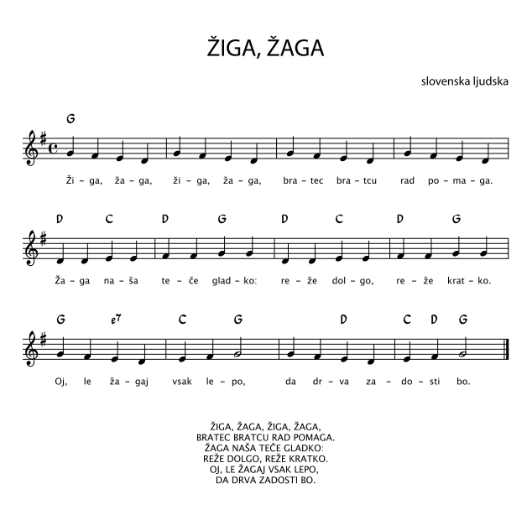
PREBERI BESEDILO
ŽIGA, ŽAGA, ŽIGA , ŽAGA,
BRATEC BRATCU RAD POMAGA.
ŽAGA NAŠA TEČE GLADKO:
REŽE DOLGO REŽE KRATKO.
OJ, LE ŽAGAJ VSAK LEPO,
DA DRVA ZADOSTI BO.

Slide 4
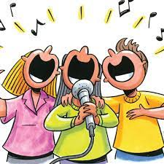
POSKUSI ZAPETI
PESEM

Slide 5
KOT VIDIŠ SO PIKE RAZLIČNIH MODRIH BARV. SVETLEJŠE POMENIJO TIŠJE PETJE, TEMNEJŠE PA GLASNEJŠE PETJE.
SEDAJ POSKUSI ZAPETI TAKO, DA UPOŠTEVAŠAŠ PIKICE ZA GLASNOST.
KJER SO SVETLE POJEŠ TIŠJE, KJER SO TEMNEJŠE POJEŠ GLASNEJE.

